Slide 1

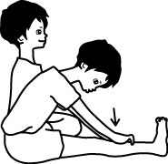

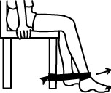


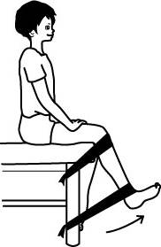
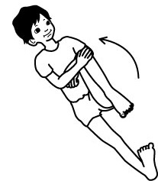
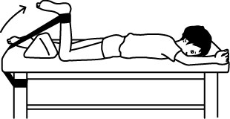
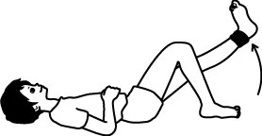
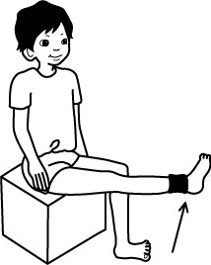
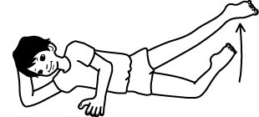
…この組み合わせを保存（後日この内容を引用できる）[希望]
③ この組み合わせで印刷・(pdf、PPT、画像形式などで)ダウンロード[必須]
③ 同
 | 膝関節の運動
この運動は筋力を増強させたり、短くなった筋肉を伸ばしたり、関節の動く範囲を広げるためのものです。運動は痛みの無い範囲で行い、練習中に強い痛みを感じた場合は中止し、相談してください。 運動は、１日に 3 セットが目安です。はじめは、１セットずつから行い、次第に回数を増やしていきましょう。
№１ | 膝屈曲0 |  |  |  |  | №2 | 膝伸展1
回数 | 3 秒× 5 回 |  |  |  |  | 回数 | 3 秒× 5 回
踵をお尻の方へずらして、膝を曲げる。 |  |  |  |  |  | 脚を伸ばし座る。膝の上に手を置き、膝の裏を床につけるように、ゆっくり押す。
№3 | 膝伸展筋5 |  |  |  |  | №4 | 足底背屈2
回数 | 5 秒× 10 回 |  |  |  |  | 回数 | 10 回
膝の裏に枕かタオルを置く。膝を伸ばし、枕をつぶす様に押しつける。 |  |  |  |  |  | 仰向けになり、脚を伸ばす。足首を曲げたり、伸ばしたりする。
№5 | SLR2
回数 | 5 秒× 10 回
重りを足首につけ、膝を伸ばしたまま、片脚を上げる。5秒間保持してゆっくり下ろす。
②全体コメント、選択肢の説明文、編集できるようにしたい[希望]
 | 膝関節の運動
この運動は筋力を増強させたり、短くなった筋肉を伸ばしたり、関節の動く範囲を広げるためのものです。運動は痛みの無い範囲で行い、練習中に強い痛みを感じた場合は中止し、相談してください。 運動は、１日に 3 セットが目安です。はじめは、１セットずつから行い、次第に回数を増やしていきましょう。
№１ | 膝屈曲セラバンド |  |  |  |  | №2 | 膝伸展セラバンド1
回数 | 3 秒× 10 回 |  |  |  |  | 回数 | 3 秒× 10 回
両足首にセラバンドを巻き、うつ伏せになる。片膝を曲げる。 |  |  |  |  |  | イスの脚と足首にセラバンドを巻く。膝を伸ばし、足を上げる。
№3 | 膝伸展セラバンド2
回数 | 3 秒× 10 回
膝下と足首と２ヵ所にセラバンドを巻く。膝を伸ばし、足を上げる。
こっちは膝痛の患者用
こっちは骨折の患者用
① たくさんの選択肢から、選ぶ[必須]
 | 膝関節の運動
№１ | 股屈曲1 |  |  |  |  | №2 | 膝屈曲0 |  |  |  |  |  | №7 | 膝屈曲セラバンド |  |  |  |  | №8 | 膝屈曲筋3
回数 | 秒× 回 |  |  |  |  | 回数 | 3 秒× 5 回 |  |  |  |  |  | 回数 | 3 秒× 10 回 |  |  |  |  | 回数 | 秒× 回
片脚を曲げ、手で膝を抱えて、膝を胸に近づける。 |  |  |  |  |  | 踵をお尻の方へずらして、膝を曲げる。 |  |  |  |  |  |  | 両足首にセラバンドを巻き、うつ伏せになる。片膝を曲げる。 |  |  |  |  |  | セラバンドをベッド柵やベッドの脚に固定し、足首に巻く。うつ伏せになり、片膝を曲げる。
№3 | 膝伸展1 |  |  |  |  | №4 | 膝伸展筋5 |  |  |  |  |  | №9 | 膝伸展セラバンド1 |  |  |  |  | №10 | 膝伸展セラバンド2
回数 | 3 秒× 5 回 |  |  |  |  | 回数 | 5 秒× 10 回 |  |  |  |  |  | 回数 | 3 秒× 10 回 |  |  |  |  | 回数 | 3 秒× 10 回
脚を伸ばし座る。膝の上に手を置き、膝の裏を床につけるように、ゆっくり押す。 |  |  |  |  |  | 膝の裏に枕かタオルを置く。膝を伸ばし、枕をつぶす様に押しつける。 |  |  |  |  |  |  | イスの脚と足首にセラバンドを巻く。膝を伸ばし、足を上げる。 |  |  |  |  |  | 膝下と足首と２ヵ所にセラバンドを巻く。膝を伸ばし、足を上げる。
№5 | 膝伸展筋4 |  |  |  |  | №6 | SLR2 |  |  |  |  |  | №11 | 股外転筋1 |  |  |  |  | №12 | 足底背屈2
回数 | 秒× 回 |  |  |  |  | 回数 | 5 秒× 10 回 |  |  |  |  |  | 回数 | 秒× 回 |  |  |  |  | 回数 | 10 回
重りを足首につけ、膝を伸ばす。 |  |  |  |  |  | 重りを足首につけ、膝を伸ばしたまま、片脚を上げる。5秒間保持してゆっくり下ろす。 |  |  |  |  |  |  | 横向きに寝る。上の脚を伸ばしたまま、横に上げる。 |  |  |  |  |  | 仰向けになり、脚を伸ばす。足首を曲げたり、伸ばしたりする。
④「どの運動が選ばれたのか」＋アンケート機能(別途詳細記載)の結果を紐づけることで、『どのような方が、どのような疾患・目的でその運動をダウンロード・印刷したのか』を認識可能にしたい[必須]

